Slide 1

Abilità decisionali e problem solving
La persona con demenza
Brescia, 1 ottobre 2015
Notes:
1

Slide 2
SOMMARIO
Lo stato dell’arte
  La terapia: quale spazio
  Quando cominciare e quando finire
  I possibili obiettivi terapeutici
Verso terapie efficaci (disease modifying) precoci? (Prevenzione?)
Aspetti etici e conclusioni

Slide 3
SOMMARIO
Lo stato dell’arte
Verso terapie efficaci (disease modifying) precoci? (Prevenzione?)
Aspetti etici e conclusioni

Slide 4
BREAKING NEWS

Slide 5
2013 !

Slide 7

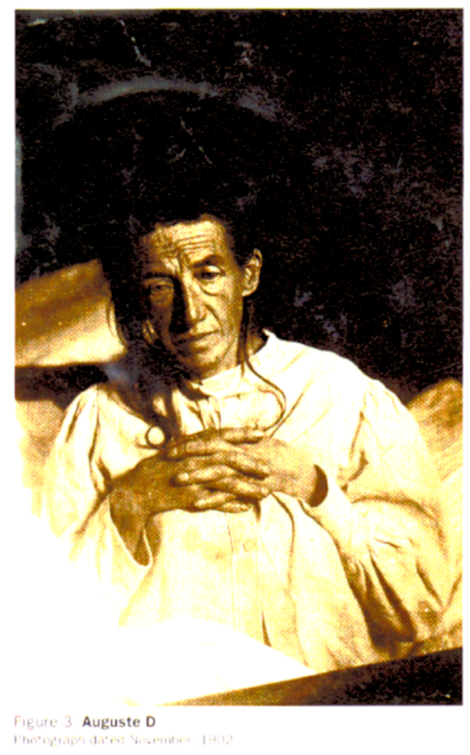
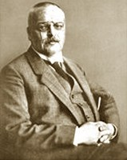
1997
The discover (1906)

Slide 8
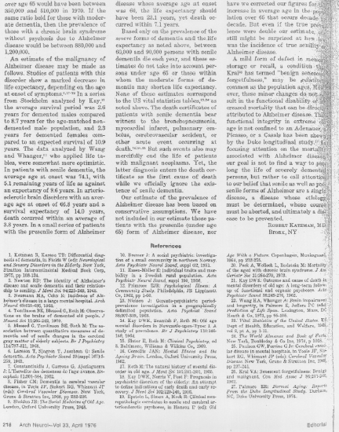
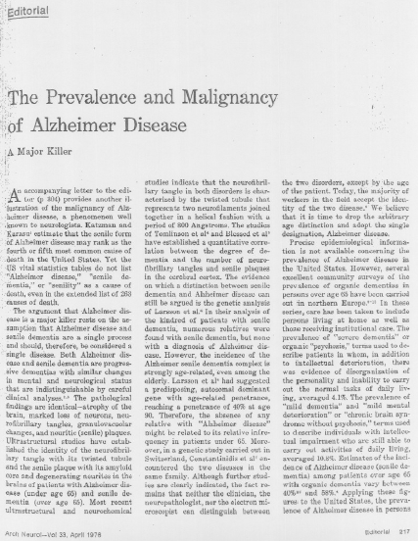
THE NEW DISCOVER 1976

Slide 9
Data commercializzazione
Italia
Tacrina 1993 -
Donepezil 1997 1998
Rivastigmina 1998 1999
Galantamina 2000 2002
Memantina 2005

Slide 10


Slide 11
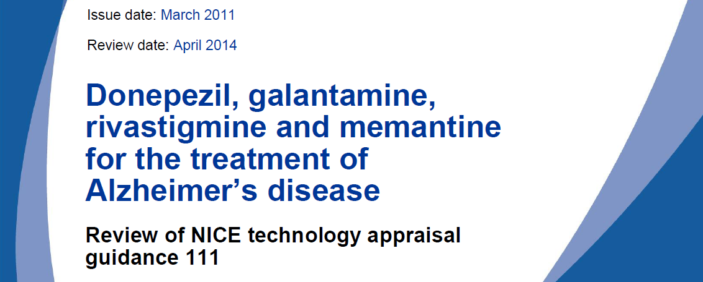

Slide 12
Appraisal: A decision-making process
Option: One of the choices which can be made

Slide 13
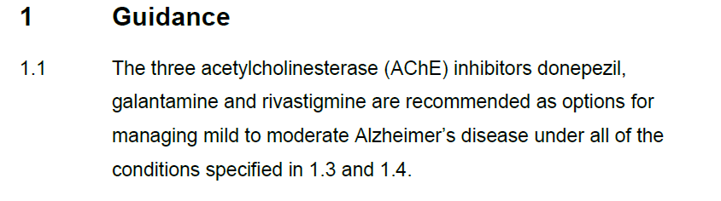

Slide 14
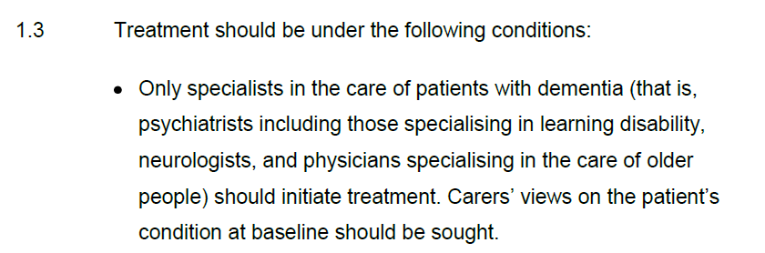

Slide 18
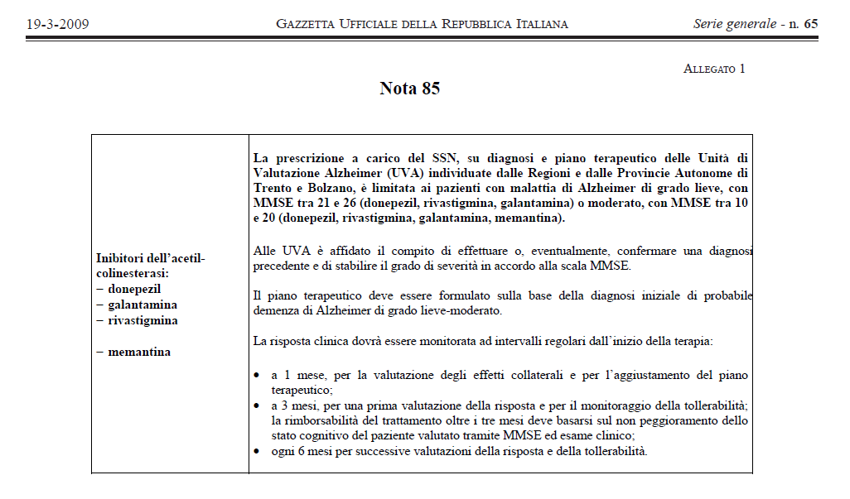

Slide 19
J.of Psychopharmacology 2011;25:997-1019

Slide 20
O’Brien & Burns 2010

Slide 21
O’Brien & Burns 2010

Slide 22
O’Brien & Burns 2010

Slide 23
O’Brien & Burns 2010

Slide 24
O’Brien & Burns 2010

Slide 25
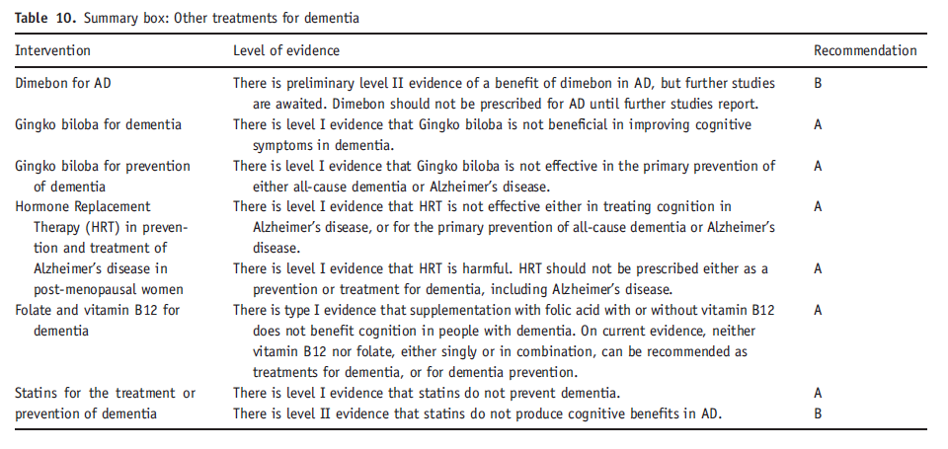
O’Brien & Burns 2010

Slide 26
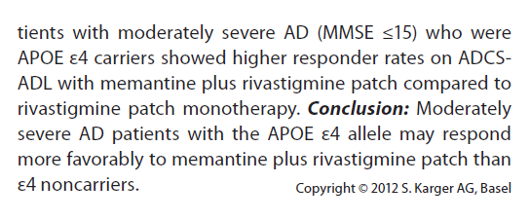

Slide 27
QUALE OUTCOME ?

Slide 28
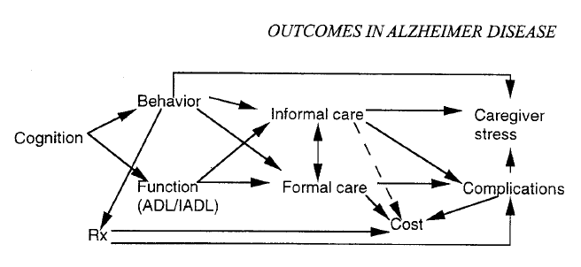

Slide 29
SOMMARIO
Lo stato dell’arte
Verso terapie efficaci (disease modifying) precoci? (Prevenzione?)
Aspetti etici e conclusioni

Slide 30
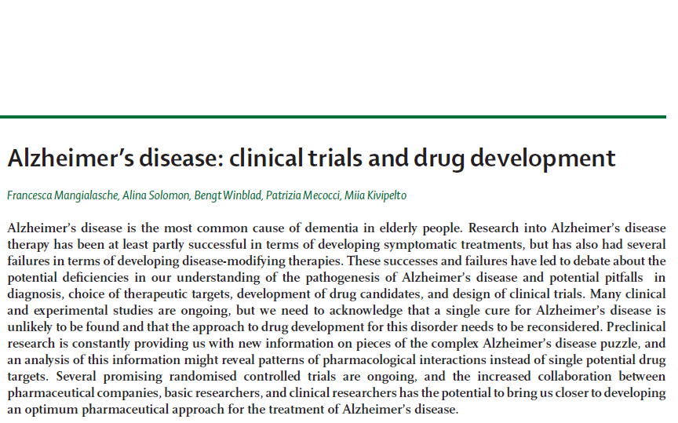


Slide 34
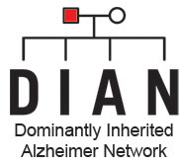
Welcome
Welcome to the website of the Dominantly Inherited Alzheimer Network (DIAN). DIAN is an international research partnership of leading scientists determined to understand a rare form of Alzheimer’s disease that is caused by a gene mutation. Understanding of this form of Alzheimer's disease may provide clues to decoding other dementias and developing dementia treatments. Funded by a multiple-year research grant from the National Institute on Aging, DIAN currently involves thirteen outstanding research institutions in the United States, United Kingdom, Germany and Australia.

Slide 35
John C. Morris, M.D., Friedman Distinguished Professor of Neurology at Washington University School of Medicine in St. Louis, is the project’s principal investigator.
DIAN is currently enrolling study participants who are biological adult children of a parent with a mutated gene known to cause dominantly inherited Alzheimer’s disease.
Such individuals may or may not carry the gene themselves and may or may not have disease symptoms (click here for information about genetic testing).
To register for DIAN drug trials or DIAN, visit www.DIANExpandedRegistry.org.

Slide 36
DIAN
Site Staff MemberName | Site Staff Role (PI, SI, Psychometrician,Cog/ClinicalRaters, SC, Back-up SC, other) | Credentials/ Background | Years of ClinicalResearch (CR) Experience | Years ofCR Experience with AD Trials | Haveyoucompletedformal GCP training? | How manyregulated (FDA, EMA, etc.)studies are youcurrentlyworking on in yourrole | Whatpercentageofyour time willyou be able to dedicate to thisstudy?
Giovanni B. Frisoni | PI | MD | 23 | 8 | yes | 1 Phase 1 (enrolling); 2 Phase 3 (approved) | 10%
Amalia C. Bruni | co-PI | MD | 32 | 12 | yes | 2 phase 3 | 10%
Giuliano Binetti | co-PI | MD | 20 | 20 | no |  | 10%
Orazio Zanetti | co-PI | MD | 25 | 20 | yes | 1 Phase 2 enrolling; 1Phase 3approved; 1 Phase 2 approving | 10%
Alessandro Padovani | co-PI | MD

Slide 37
Alzheimer’s Prevention Initiative
Lancet Neurol. 2012 Dec;11(12):1048-56.
Reiman EM, et al.: Brain imaging and fluid biomarker analysis in young adults at genetic risk for autosomal dominant Alzheimer's disease in the presenilin 1 E280A kindred: a case-control study.
INTERPRETATION: Young adults at genetic risk for autosomal dominant Alzheimer's disease have functional and structural MRI findings and CSF and plasma biomarker findings consistent with Aβ(1-42) overproduction. Although the extent to which the underlying brain changes are either neurodegenerative or developmental remain to be determined, this study shows the earliest known biomarker changes in cognitively normal people at genetic risk for autosomal dominant Alzheimer's disease.

Slide 38
Alzheimer’s Prevention Initiative
The study involves the experimental anti-amyloid antibody treatment crenezumab in approximately 300 people from an extraordinarily large extended family in Colombia, who share a rare genetic mutation that typically triggers Alzheimer's symptoms around age 45.

Slide 39
Ha già preso il largo negli Stati Uniti un ambizioso progetto di ricerca sulla prevenzione dell’Alzheimer, alimentato dai nuovi promettenti mezzi per identificare i soggetti a rischio e dalle misure preventive che potrebbero potenzialmente rallentare la progressione della malattia.
Il programma, chiamato Alzheimer’s Prevention Initiative e coordinato da Eric Reiman e collaboratori
Ed è già iniziato l’arruolamento del primo dei due studi clinici del programma che coinvolgeranno ampie popolazioni di soggetti presintomatici ad altissimo rischio genetico di sviluppare una malattia di Alzheimer sintomatica. Uno studio coinvolgerà 2.000 persone residenti nell’area di Medellin, in Colombia, dove vive il gruppo di parenti più numeroso al mondo di portatori della mutazione E280A PS1, che conferisce un rischio estremamente elevato di sviluppare precocemente l’Alzheimer. I partecipanti dovranno avere un’età vicina a quella mediana di esordio clinico della malattia di Alzheimer legata a E280A PS1, che è di 47 anni.

Slide 40
L’altro studio,invece, riguarderà circa 50.000 cittadini nordamericani tra i 60 e gli 80 anni, di cui sarà analizzato il genotipo ApoE.
I due studi dell’Alzheimer’s Prevention Initiative costituiranno il primo vero test della validità dell’ipotesi della cascata amiloide nella patogenesi della demenza di Alzheimer, secondo la quale l’accumulo della proteina amiloide giocherebbe un ruolo critico nello sviluppo della malattia. Questa ipotesi, però, resta ancora da dimostrare.

Slide 41
Ritardare l’esordio della demenza anche solo di 5 anni senza aumentare l’aspettativa di vita vuol dire aver la possibilità di dimezzare il numero di nuovi casi, dato che l’incidenza raddoppia ogni 5 anni dopo i 60.

Slide 42
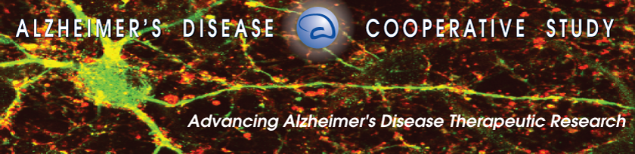

THE A4 TRIAL

Slide 43
A4 is a new secondary prevention trial effort aimed at treating older individuals at risk for developing Alzheimer’s disease (AD) dementia on the basis of having biomarker evidence of amyloid. We will test the hypothesis that decreasing amyloid burden during the preclinical stages of AD will impact “downstream neurodegeneration” and hopefully delay cognitive decline.

Slide 44
To enroll in A4, clinically normal older individuals (65 and older) will be screened with PET amyloid imaging. Those found to be “amyloid-positive” - and who meet other study criteria – will be able to enroll in the trial. Subjects will be treated for three years with the anti-amyloid drug or placebo. Ideally, we will follow them beyond treatment to determine the extent of the impact on the trajectory of cognitive decline.

Slide 45
We anticipate that A4 will be opening to enrollment later in 2013 and we expect to have site specific information in the summer. As soon as we have additional information to share about the A4 trial, it will be posted to this website. So, please check back with us frequently.
Thank you for your interest in the A4 clinical trial.

Slide 46
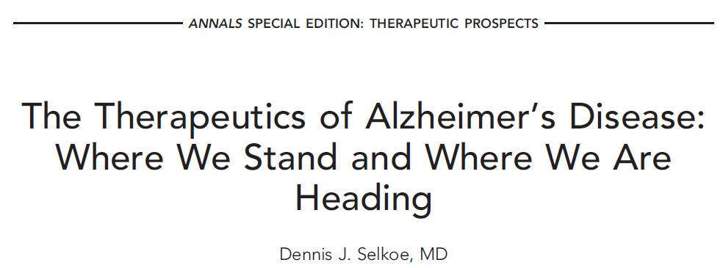

Slide 47
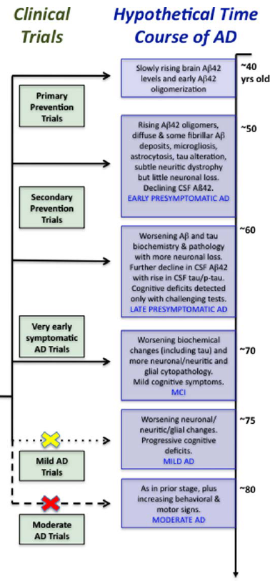

Slide 48
SOMMARIO
Lo stato dell’arte
Verso terapie efficaci (disease modifying) precoci? (Prevenzione?)
Aspetti etici e conclusioni

Slide 50
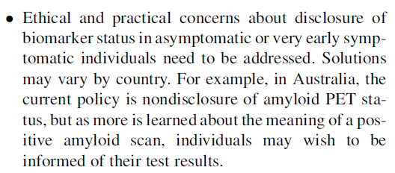
Alzheimer’s Prevention Initiative: A Plan to Accelerate the Evaluation of Presymptomatic Treatments; Eric M. Reiman, MD, JessicaB.S. Langbaum, PhD, Adam S. Fleisher, MD,Richard J. Caselli, MD, Kewei Chen, PhD, Napatkamon Ayutyanont, PhD, Yakeel T.Quiroz, MA, Kenneth S. Kosik, MD, Francisco Lopera, MD, and Pierre N. Tariot, MD

Slide 51
Amyloid deposition
Neurodegeneration - synaptic dysfunction
Neuronal loss – brain atrophy

Slide 53
Not all patients with MCI have AD pathology and progress to dementia.
MCI negative to amyloidosis and/or neurodegeneration should not progress to dementia.
Not all patients with AD pathology progress to dementia. [aspetti etici]

Slide 54
Uncertain progress on the fuzzy boundaries od AD
Whitehouse P.J., George D.R.
JAD, 2011;26:1-5
“The myth of Alzheimer’s”
What you aren’t being told about today’s most dreaded diagnosis (2008)

Slide 55


January 2008

Slide 56
LA AD NON E’ UNA SPECIFICA MALATTIA CEREBRALE
AD as a term for aging brain is a misnomer that militarizes our understanding of our bodies, cause us to denigrate and exclude those with the “disease”.
Un approccio UMANISTICO all’invecchiamento cerebrale consentirebbe di evitare lo stigma dell’etichetta di malattia mentale.
Piuttosto che usare linguaggi “mitologici” quali “mind-wasting” , “steals the selfhood”, “war against Alzheimer” dovremmo usare parole quali: personalità, integrità, dignità per i pazienti e parole quali equilibrio, qualità della vita, responsabilità per le generazioni future, comunità, prevenzione, per riformulare le nostre priorità individuali e collettive culturali.

Slide 57
“Proprio mentre le parti superstiti del suo io diventavano sempre più piccole e frammentarie, io mi ostinavo a vederlo nella sua interezza. Continuavo ad amare, in maniera specifica e personale, l’uomo che sbadigliava in quel letto”
J. Franzen: Il Cervello di mio padre. In: Come stare soli. Einaudi, 2011.

Slide 58

Imparammo che a volte l’ipocrisia della verità è la cosa peggiore. … Dare ad un malato di demenza risposte secondo regole tradizionali, senza chiedersi dove si trova significa tentare di imporgli un mondo non suo.

Slide 59

La complessità non nuoce. Gillo Dorfles
Marzo 2012
Il farmaco e …
… l’uomo che sbadigliava in quel letto.
(J. Franzen)

